Slide 1
第六章 树和二叉树

Slide 2
树型结构是一类重要的非线性结构。树型结构是结点之间有分支，并且具有层次关系的结构，它非常类似于自然界中的树。树结构在客观世界国是大量存在的，例如家谱、行政组织机构都可用树形象地表示。
树在计算机领域中也有着广泛的应用，例如在编译程序中，用树来表示源程序的语法结构；在数据库系统中，可用树来组织信息；在分析算法的行为时，可用树来描述其执行过程。等等。

Slide 3
第六章 树和二叉树
6.1 树的定义和基本概念
6.2 二叉树
6.2.1 树的定义和基本术语
6.2.2 二叉树的性质
6.2.3 二叉树的存储结构
6.3 遍历二叉树
6.3.1 遍历二叉树
6.3.2 线索二叉树
6.4 树和森林
6.4.1 树的存储结构
6.4.2 森林与二叉树的转换
6.5 赫夫曼树及其应用

Slide 4
6.1 树的定义
  定义：树(tree)是n(n>0)个结点的有限集T，其中：
    有且仅有一个特定的结点，称为树的根(root)
    当n>1时，其余结点可分为m(m>0)个互不相交的有限集T1,T2,……Tm，其中每一个集合本身又是一棵树，称为根的子树(subtree)
  特点：
    树中至少有一个结点——根
    树中各子树是互不相交的集合

Slide 5
只有根结点的树
A
有子树的树
根
A
B
C
D
E
F
G
H
I
J
K
L
M
子树

Slide 6
  基本术语
    结点(node)——指树中的一个数据元素，包括数据项及若干指向其子树的分支。一般用一个字母表示。
    结点的度(degree)——结点拥有的子树数
    叶子(leaf)——度为0的结点，也叫终端结点。
    分枝结点——除叶子结点外的所有结点，也叫非终端结点。
    孩子(child)——结点子树的根称为该结点的孩子
    双亲(parents)——孩子结点的上层结点叫该结点的~
    祖先结点——从根结点到该结点所经过分枝上的所有结点为该结点的祖先，如图6-1c中M的祖先有A，D ，H 。
    子孙结点——某一结点的子女及子女的子女都为该结点子孙。

Slide 7
  基本术语
    兄弟(sibling)——具有同一个双亲的结点
    树的度——一棵树中最大的结点度数
    结点的层次(level)——从根结点算起，根为第一层，它的孩子为第二层……
    深度(depth)——树中结点的最大层次数
    有序树——若一棵树中所有子树从左到右的排序是有顺序的，不能颠倒次序。称该树为有序树。
    无序树——若一棵树中所有子树的次序无关紧要，则称为无序树。
    森林(forest)——m(m≥0)棵互不相交的树的集合.一棵树可以看成是一个特殊的森林。

Slide 8
结点A的度：3
结点B的度：2
结点M的度：0
叶子：K，L，F，G，M，I，J
结点I的双亲：D
结点L的双亲：E
结点A的孩子：B，C，D
结点B的孩子：E，F
A
结点B，C，D为兄弟
结点K，L为兄弟
B
C
D
树的度：3
E
F
G
H
I
J
树的深度：4
K
L
M
结点A的层次：1
结点M的层次：4
结点F，G为堂兄弟
结点A是结点F，G的祖先

Slide 9
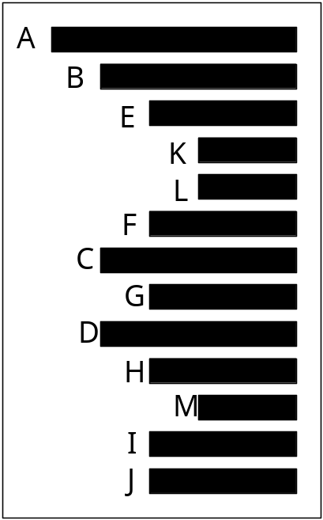
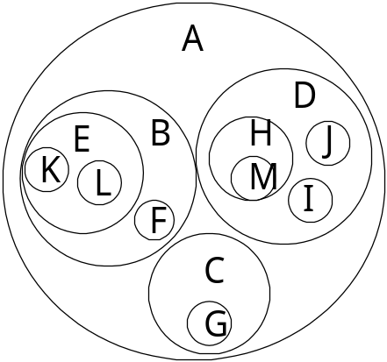
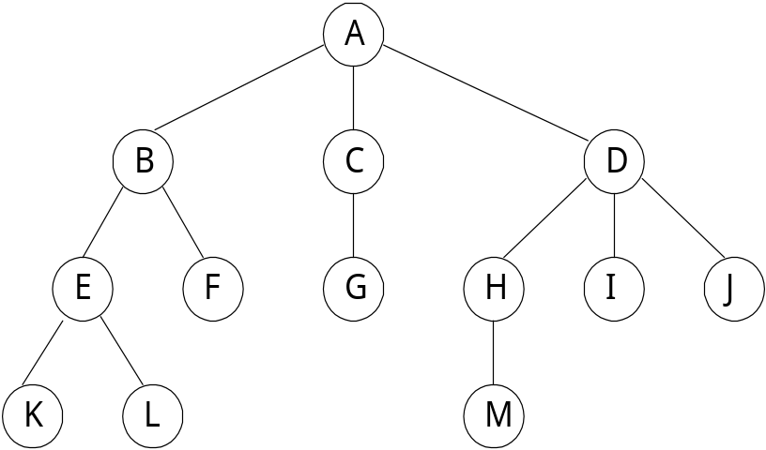
-树的其它表示方式
嵌套集合
凹入表示
广义表

Slide 10
ADT Tree{
  数据对象D：
    D是具有相同特性的数据元素的集合
  数据关系R：
    若D为空集，则称为空树；
    若D仅含一个数据元素，则R为空集，否则R={H}，
    H是如下二元关系：
      在D中存在唯一的称为根的数据元素root，它在关系H下无前驱；
      若D-{root}≠Φ,则存在D-{root}的一个划分D₁,D₂,…D_{m}(m>0)，对任意j≠k (1≤j,k≤m)又D_{j}∩D_{k}=Φ,且对任意的i(1≤i≤m)，唯一存在数据元素x_{i}∈D_{i}，有<root,x_{i}>∈H;
      对应于D-{root}的划分，H - {<root,x₁>, … <root , xm> } 有唯一的一个划分H1,H2,…Hm，m>0，对任意j≠k(1≤j,k≤m)有H_{j}∩H_{k}=Φ，且对任意i（1≤i≤m），H_{i}是Di上的二元关系，(Di,{Hi}）是一棵符合本定义的树，称为根root的子树。

Slide 11
  基本操作：
    InitTree( &T ); // 初始化
    DestroyTree( &T ); // 销毁
    CreateTree( &T, definition);//按definition构造树
    ClearTree( &T ); // 清空
    TreeEmpty( T ); // 空？
    TreeDepth( T ); // 树的深度
    Root( T ); // 树根
    Value( T, cur_e ); // 求结点cur_e的值
    Assign( T, cur_e, value ); // 赋值

Slide 12
    Parent( T, cur_e ); // 求cur_e的双亲
    LeftChild( T, cur_e ); // 求cur_e的最左孩子
    RightSibling( T, cur_e );// 求cur_e的右兄弟
    InsertChild( &T, &p, i, c );
    // 插入c为T中p所指结点的第i棵子树
    DeleteChild( &T, &p, i);
    // 删除T中，p所指结点的第i个子树
    TraverseTree( T, visit() ); //遍历
}//ADT Tree

Slide 13
6.2 二叉树
  6.2.1定义
    定义：二叉树是n(n≥0)个结点的有限集，它或为空树(n=0)，或由一个根结点和两棵分别称为左子树和右子树的互不相交的二叉树构成
    特点
      每个结点至多有二棵子树(即不存在度大于2的结点)
      二叉树的子树有左、右之分，且其次序不能任意颠倒
    基本形态
Φ
A
A
A
A
B
B
B
C
只有根结点
的二叉树
左、右子树
均非空
空二叉树
右子树为空
左子树为空

Slide 14
A
A
B
C
C
B
D
E
F
F
D
E
G
G
(a)
(b)
(a)、(b)是不同的二叉树， (a)的左子树有四个结点，
(b)的左子树有两个结点，

Slide 15
二叉树的ADT表示
ADT BinaryTree
{
数据对象D：D是具有相同特性的数据元素的集合；
数据关系R:
若D = Φ，则 R = Φ， 称BinaryTree为空二叉树；
若D ≠ Φ，则 R = { H }, H是如下的二元关系：
(1) 在D中，存在唯一的称为根的数据元素
root, 它在关系H下无前驱；
(2) 若D – {root} ≠ Φ, 则存在
D-{root} = {Dl, Dr}, 且 Dl ∩Dr = Φ；

Slide 16
(3) 若D_{l} ≠ Φ, 则Dl中存在唯一的元素x_{l},
<root, x_{l}> ∈ H, 且存在Dl上的关系H_{l} ∈H；
若Dr ≠ Φ,则Dr中存在唯一的元素xr,<root,xr>∈H,
且存在Dr上的关系Hr ∈H；
H = { <root, xl>,<root, xr>, Hl, Hr};
(4) ( Dl,{ Hl})是一棵符合本定义的二叉树，称为根
的左子树；
( Dr, {Hr})是一棵符合本定义的二叉树，称为根
的右子树；

Slide 17
基本操作：
InitBiTree( &T ); // 初始化
DestroyBiTree( &T ); // 销毁
CreateBiTree( &T, definition ); // 创建二叉树
ClearBiTree( &T ); // 清空
BiTreeEmpty( T ); // 空？
BiTreeDepth( T ); // 深度
Root( T ); // 根
Value( T, e ); // 求e的值
Assign( T, &e, value ); // 赋值
Parent( T, e ); // 求双亲
LeftChild( T, e ); // 左孩子
RightChild( T, e ); // 右孩子
LeftSibling( T, e) ; // 左兄弟

Slide 18
RightSibling( T, e ); // 右兄弟
InsertChild( T, p, LR, c ); // 插入
DeleteChild( T, p, LR ); // 删除
PreOrderTraverse( T, Visit( )); // 先序遍历
InOrderTraverse( T, Visit( )); // 中序遍历
PostOrderTraverse( T, Visit( )); // 后序遍历
LeverOrderTraverse( T, Visit( )); // 层序遍历
} // ADT BinaryTree

Slide 19
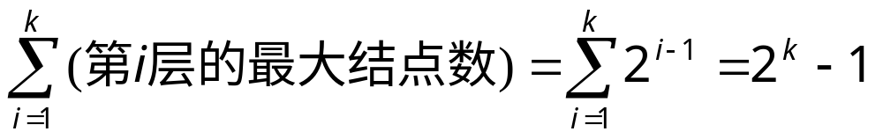
  6.2.2二叉树性质
  性质1：在二叉树的第i层上至多有2^{i-1}个结点(i≥1)
  证明：用归纳法证明之
①i=1时，只有一个根结点，2^{i-1}=2⁰=1 是对的
②假设对所有j(1≤j<i)命题成立，即第j层上至多有2^{j-1}个结点
那么，第i-1层至多有2^{i-2}个结点
又二叉树每个结点的度至多为2
∴ 第i层上最大结点数是第i-1层的2倍，即2*2^{i-2}=2^{i-1}
故命题得证
性质2：深度为k的二叉树至多有2^{k-1}个结点(k≥1)
证明：由性质1，可得深度为k 的二叉树最大结点数是

Slide 20
性质3：对任何一棵二叉树T，如果其终端结点数为n0，度为2的结点数为n2，则n0=n2+1
证明：n1为二叉树T中度为1的结点数
因为：二叉树中所有结点的度均小于或等于2
所以：其结点总数n=n0+n1+n2
又二叉树中，除根结点外，其余结点都只有一个分支进入
设B为分支总数，则n=B+1
又：分支由度为1和度为2的结点射出，
∴B=n1+2n2
于是，n=B+1=n1+2n2+1=n0+n1+n2
∴n0=n2+1

Slide 21
  几种特殊形式的二叉树
    满二叉树
      定义：
        特点：每一层上的结点数都是最大结点数
    完全二叉树
      定义：深度为k，有n个结点的二叉树当且仅当其每一个结点都与深度为k的满二叉树中编号从1至n的结点一一对应时，称为~
      特点
        叶子结点只可能在层次最大的两层上出现
        对任一结点，若其右分支下子孙的最大层次为 L，则其左分支下子孙的最大层次必为 L 或 L +1
      性质
        性质4：

Slide 22
1
1
2
3
2
3
4
5
6
7
4
5
8
9
10
11
12
13
14
15
6
7
1
2
3
1
4
5
6
7
2
3
8
9
10
11
12
4
5
6

Slide 23
  性质5：如果对一棵有n个结点的完全二叉树的结点按层序编号，则对任一结点i(1≤i≤n)，有：
  (1) 如果i=1，则结点i是二叉树的根，无双亲；如果i>1，则其双亲是⎣i/2⎦
  (2) 如果2i>n，则结点i无左孩子；如果2i≤n，则其左孩子是2i
  (3) 如果2i+1>n，则结点i无右孩子；如果2i+1≤n，则其右孩子是2i+1

Slide 24


示意图
[i/2]
j层
i
i+1
j+1层
2i
2i+1
2i+2
2i+3

Slide 25
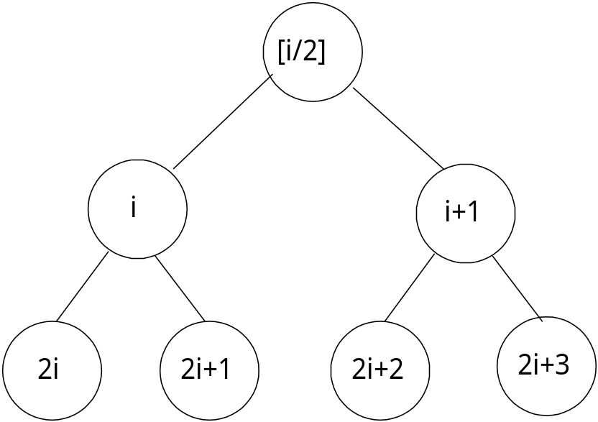
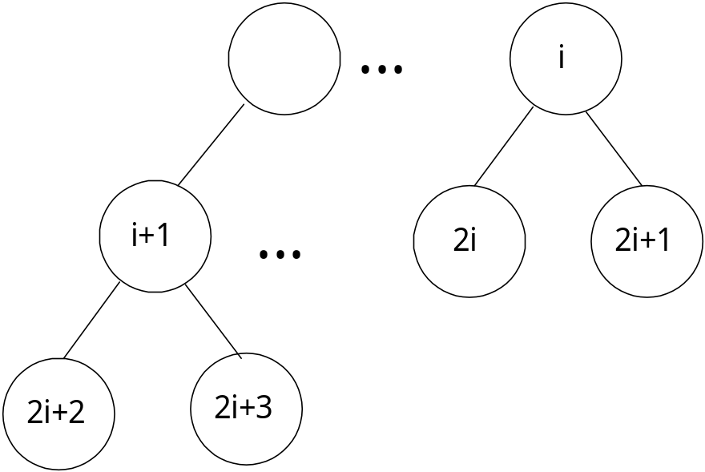
LCHILD(i)
LCHILD(i+1)
RCHILD(i)
RCHILD(i+1)

Slide 26
6.2.3二叉树的存储结构
  考虑
    采用顺序存贮结构，实际要求对非线性的结构线性化；
    树是一个层次结构
    二叉树是有序树
    整个二叉树可以按照从上到下，从左到右的顺序排序，做标号；
    对于满/完全二叉树，可以从根结点开始按序号存放
    对于一般的二叉树，可以参照满二叉树的编码方法进行编码，位置空的结点空置。

Slide 27
  二叉树的存储结构
    顺序存储结构
      实现：按满二叉树的结点层次编号，依次存放二叉树中的数据元素
      特点：
        结点间关系蕴含在其存储位置中
        浪费空间，适于存满二叉树和完全二叉树
a
b
c
1 2 3 4 5 6 7 8 9 10 11
a b c d e 0 0 0 0 f g
d
e
#define MAX_TREE_SIZE 100
// 0号单元存放根结点；
typedef TElemType sqBiTree[MAX_TREE_SIZE];
SqBiTree bt;
f
g

Slide 28
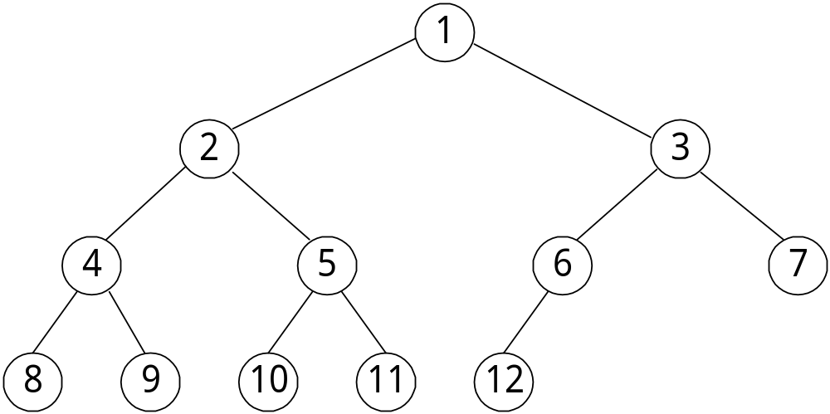
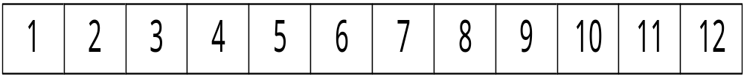
顺序存储结构举例
完全二叉树

Slide 29
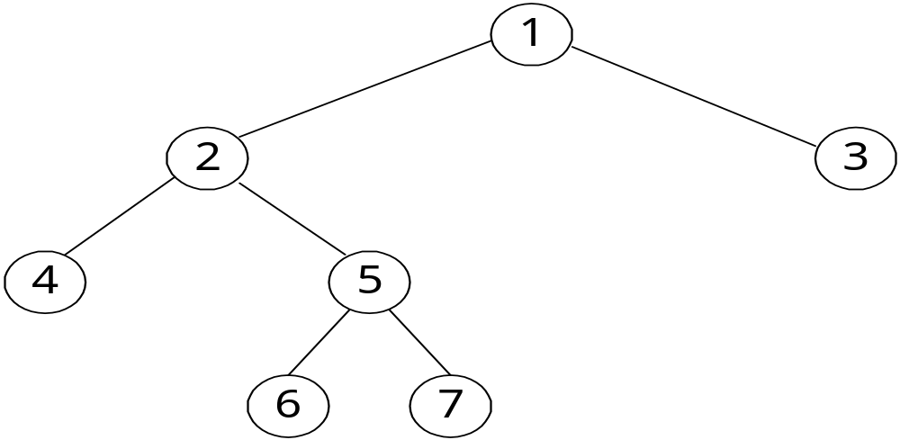
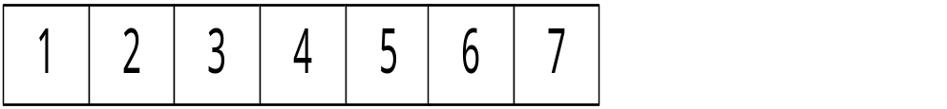
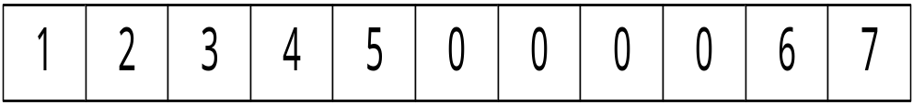
非完全二叉树
×

Slide 30
二叉树的顺序表示
1
1
2
3
2
3
4
5
6
7
4
5
6
7
8
9
10
8
9
10 11
12
13
14
1 2 3 4 5 6 7 8 9 10
1 2 3 4 6 7 8 9 12 14
完全二叉树 一般二叉树
的顺序表示 的顺序表示

Slide 31
极端情形: 只有右单支的二叉树
1
3
7
15
31
1
3
7
15
31

Slide 32
二叉树的链式存储结构
考虑：
  二叉树的数据元素之间的关系
  任一个结点，最多有两个孩子（直接后继元素）
  二叉链表
data
pLChild
data
pRChild
pLChild pRChild

Slide 33
除根结点外，所有结点都有一个双亲结点（直接前驱元素）；
三叉链表
pParent
data
pLChild
data
pParent
pRChild
pLChild pRChild

Slide 34
二叉树的链表表示
leftChild data rightChild
data
leftChild
rightChild
二叉链表

Slide 35
二叉树的链表表示
leftChild data parent rightChild
parent
data
leftChild
rightChild
三叉链表

Slide 36

root
root
root
A
A
∧
A
∧
∧
B
B
B
C
D
∧
C
∧
D
∧
C
∧
D
E
F
∧
E
∧
∧
F
∧
∧
E
∧
∧
F
∧
二叉树 二叉链表 三叉链表
二叉树链表表示的示例

Slide 37
      二叉链表
typedef struct BitNode
{ TElemType data;
struct BitNode *lchild, *rchild;
}BiTNode, *BiTree;
lchild data rchild
A
^
A
B
B
C
D
C
D
^
^
E
F
F
E
^
^
^
G
G
^
^
在n个结点的二叉链表中，有n+1个空指针域

Slide 38
      三叉链表
typedef struct node
{ Elemtype data;
struct node *lchild, *rchild, *parent;
};
lchild data parent rchild
^
A
A
^
B
B
C
D
C
D
E
F
^
^
F
G
E
^
^
^
^
G
^

Slide 39
基本操作的函数原型说明(一)
Status CreateBiTree(BiTree &T);
  //按先序次序输入二叉树中结点的值（一个字符），
  空格字符表示空树，
  //构造二叉链表表示的二叉树T。
Status PreOrderTraverse(BiTree T, Status(*Visit)(TElemType e));
  //采用二叉链表存储结构,Visit是对结点操作的应用函数
  //先序遍历二叉树T，对每个结点调用函数Visit一次且仅一次。
  //一旦Visit( ) 失败，则操作失败。

Slide 40
基本操作的函数原型说明(二)
Status InOrderTraverse(BiTree T, Status(*Visit)(TElemType e));
  //采用二叉链表存储结构,Visit是对结点操作的应用函数。
  //中序遍历二叉树T，一旦Visit( ) 失败，则操作失败。
Status PostOrderTraverse(BiTree T, Status(*Visit)(TElemType e));
  //采用二叉链表存储结构,Visit是对结点操作的应用函数。
  //后序遍历二叉树T，一旦Visit( ) 失败，则操作失败。
Status LevelOrderTraverse(BiTree T, Status(*Visit)(TElemType e));
  //采用二叉链表存储结构,Visit是对结点操作的应用函数。
  //层序遍历二叉树T，一旦Visit( ) 失败，则操作失败。

Slide 41
静态链表
上面们二叉链表或三叉链表是用指针实现，是一种动态的链式存储结构，链式存储结构也可用一维数组来实现，用一维数组表示的二叉链表或三叉链表，称为静态链表
Lchild data rchild
A
0
1
2
3
4
5
6
A 1
3 C -1
5 B -1
-1 E -1
-1 F -1
-1 D 4
B
C
D
E
静态二叉链表
F
孩子结点在数组中的位置-1表示无左或右孩子

Slide 42
习题
理论习题 6.1-6.7

Slide 43
  6.3遍历二叉树和线索二叉树
  6.3.1二叉树的遍历
    遍历——按一定规律走遍树的各个顶点，且使每一顶点仅被访问一次，即找一个完整而有规律的走法，以得到树中所有结点的一个线性排列
    由二叉树的递归定义，二叉树的三个基本组成单元是：根结点、左子树和右子树。
    二叉树的遍历可以分解为：访问根，遍历左子树和遍历右子树
A
B
C
D
E
F
G

Slide 44
    方法
      先序遍历：先访问根结点,然后分别先序遍历左子树、右子树
      中序遍历：先中序遍历左子树，然后访问根结点，最后中序遍历右子树
      后序遍历：先后序遍历左、右子树，然后访问根结点
      按层次遍历：从上到下、从左到右访问各结点
D
令：L：遍历左子树
D：访问根结点
R：遍历右子树
有六种遍历方法：
DLR，LDR，LRD，
DRL，RDL，RLD
L
R
LDR、LRD、DLR
RDL、RLD、DRL
约定先左后右,有三种遍历方法： DLR、LDR、LRD ，分别称为先序遍历、中序遍历、后序遍历

Slide 45
先序遍历:
D L R
A
A
D L R
D L R
B
C
D
>
>
>
B
C
D L R
先序遍历序列：A B D C
>
>
D

Slide 46
中序遍历:
L D R
A
A
B
C
L D R
L D R
D
>
B
>
>
C
L D R
>
D
>
中序遍历序列：B D A C

Slide 47
后序遍历:
L R D
A
A
B
C
L R D
L R D
D
>
B
>
>
C
L R D
>
>
D
后序遍历序列： D B C A

Slide 48
-
+
/
a
*
e
f
表达式（a+b*(c-d)-e/f)的二叉树
b
-
c
d
先序遍历：
-
+
a
*
b
-
c
d
/
e
f
中序遍历：
a
+
b
*
c
-
d
-
e
/
f
后序遍历：
a
b
c
d
-
*
+
e
f
/
-

Slide 49
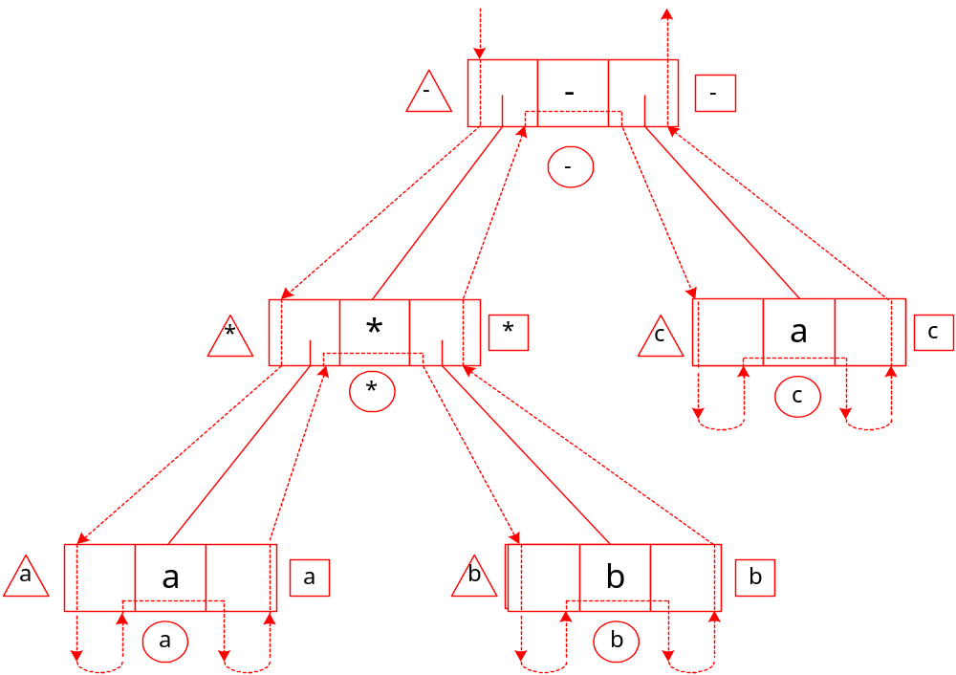
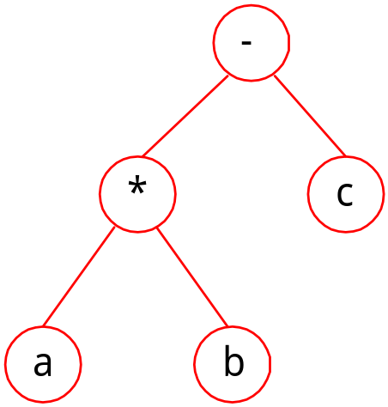
二叉树的遍历过程

Slide 50
先序遍历（DLR）
若二叉树非空
（1）访问根结点；
（2）先序遍历左子树；
（3）先序遍历右子树；
A
B
C
D
E
F
G
例：先序遍历右图所示的二叉树
（1）访问根结点A
（2）先序遍历左子树：即按DLR的顺序遍历左子树
（3）先序遍历右子树：即按DLR的顺序遍历右子树
先序遍历序列：A,B,D,E,G,C,F

Slide 51
A
中序遍历（LDR）
若二叉树非空
（1）中序遍历左子树
（2）访问根结点
（3）中序遍历右子树
B
C
D
E
F
G
例：中序遍历右图所示的二叉树
（1）中序遍历左子树：即按LDR的顺序遍历左子树
（2）访问根结点A
（3）中序遍历右子树：即按LDR的顺序遍历右子树
中序遍历序列： D,B,G,E,A,C,F

Slide 52
A
后序遍历（LRD）
若二叉树非空
（1）后序遍历左子树
（2）后序遍历右子树
（3）访问根结点
B
C
D
E
F
G
例：后序遍历右图所示的二叉树
（1）后序遍历左子树：即按LRD的顺序遍历左子树
（2）后序遍历右子树：即按LRD的顺序遍历右子树
（3）访问根结点A
后序遍历序列： D,G,E,B,F,C,A

Slide 53
按层遍历:从根出发,依次访问第一层、第二层…结点
A
B
C
D
E
F
G
按层遍历序列: A B C D E F G

Slide 54
二. 遍历的递归算法
上面介绍了三种遍历方法，显然是用递归的方式给出的三种遍历方法，以先序为例：
先序遍历（DLR）的定义：
先序遍历递归定义
递归项
若二叉树非空
（1）访问根结点；
（2）先序遍历左子树
（3）先序遍历右子树；
该定义隐含着若二叉树为空，结束
这实际上是先序遍历的递归定义，我们知道递归定义包括两个部分：1）基本项（也叫终止项）； 2）递归项

Slide 55
上面先序遍历的定义等价于：
若二叉树为空，结束 ——基本项（也叫终止项）
若二叉树非空 ——递归项
（1）访问根结点；
（2）先序遍历左子树
（3）先序遍历右子树；
下面给出先序、中序、后序遍历递归算法，为了增加算法的可读性，这里对书上算法作了简化，没有考虑访问结点出错的情况（即我们假设调用函数visit( )访问结点总是成功的。

Slide 56
先序遍历递归算法
void PreOrderTraverse(BiTree T, Status(*Visit)(TElemType e))
{
if (T) { //若二叉树为空，结束返回
Visit(T->data)；
PreOrderTraverse(T->lchild, Visit);
PreOrderTraverse(T->rchild, Visit);
}//PreOrderTraverse
最简单的Visit函数是：
Status PrintElement(TElemType e) { //输出元素e的值
printf(e);
return OK;
}

Slide 57
void PreOderTraverse(BiTree T){
if(T! =NULL){
printf (T->data);
PreOrderTraverse(T->lchild);
PreOrderTraverser(T->rchild); }
}/*先序遍历*/
A
A
B
B
C
左是空返回
C
左是空返回
>
右是空返回
T
D
D
返回
左是空返回
T
B
T
右是空返回
D
T
A
printf(B);
T
>
主程序
printf(D);
printf(A);
pre(T L);
pre(T L);
返回
pre(T L);
pre(T R);
Pre( T )
pre(T R);
T
>
pre(T R);
T
C
返回
T
>
printf(C);
pre(T L);
返回
pre(T R);
T
>
返回

Slide 58
先序遍历二叉树算法
Status PreOrderTraverse( BiTree T, status ( * visit)(TElemType e))
{
if( T )
{
if( (*Visit)(T->data ))
if( PreOrderTraverse( T->LChild, visit ))
if( PreOrderTraverse( T->RChild, visit ))
return OK；
return ERROR;
}
else
return OK;
} // PreOrderTraverse

Slide 59
中序遍历二叉树的递归算法：
void inOrderTraverse(BiTree T)
{ if(T!=NULL)
{ inOrderTraverse(T->lchild);
printf(T->data);
inOrderTraverse(T->rchild);
}
}
后序遍历二叉树的递归算法：
void PostOrderTraverse(BiTree T)
{ if(T!=NULL)
{ PostOrderTraverse(T->lchild);
PostOrderTraverse(T->rchild);
printf(T->data);
}
}

Slide 60
算法分析
  若不考虑visite()语句，则三种遍历方法完全相同。
  是递归算法：
    树的定义本身就是递归的；
    递归和栈密切联系：递归过程实际就是对栈的操作过程
    可以直接通过对栈的操作，来把递归算法写为非递归算法

Slide 61
// 中序遍历的非递归算法1
Status InOrderTraverse( BiTree T, status (*visit)(TElemType e )){
InitStack( S );
Push( S, T ); // 根指针进栈
while( ! StackEmpty( S )){
while( GetTop( S, p ) && p )
Push( S, p->lChild );//向左，直到最左下角
Pop( S, p ); // NULL退栈
if( !StackEmpty( S)){
Pop( S, p ); // 根退出
if( ! ( *Visit)(p->data) ) return ERROR;
Push( S, p->RChild );
}// if
}// while return OK;
}// InOrderTraverse

Slide 62
// 中序遍历的非递归算法2
Status InOrderTraverse( BiTree T, status (*visit)(TElemType e )) {
InitStack( S ); p = T;
while( p || !StackEmpty( S )) {
if( p ) { // 根指针进栈，遍历左子树
Push( S, p ); p = p>LChild; }
else { // 根指针出栈，访问根结点，遍历右子树
Pop( S, p );
if( !(*Visit)( p->data)) return ERROR;
p = p->RChild; // 右子树
}// else
}// while
return OK;
}// InOrderTraverse

Slide 63
      非递归算法
p
p
A
A
B
B
i
C
D
C
D
P->B
i
E
F
E
F
P->A
P->A
(2)
G
(1)
G
A
A
p
B
i
B
P->C
i
C
D
C
D
P->B
P->B
E
F
p=NULL
E
F
P->A
P->A
(3)
G
(4)
G
访问：C

Slide 64
p
A
A
B
B
p
C
D
i
i
C
D
P->D
E
F
P->A
E
F
P->A
(5)
G
访问：C B
(6)
G
访问：C B
A
A
B
i
B
P->E
i
C
D
C
D
P->D
P->D
E
F
P->A
E
F
P->A
p
G
访问：C B
G
访问：C B E
(8)
(7)
p

Slide 65
A
A
B
i
B
P->G
i
C
D
C
D
P->D
P->D
E
F
P->A
E
F
P->A
G
访问：C B E
(9)
访问：C B E G
(10)
G
P=NULL
p
A
A
B
p
B
p
i
C
D
C
D
i
P->F
E
F
P->A
E
F
P->A
G
访问：C B E G D
(12)
G
访问：C B E G D
(11)

Slide 66
p
A
A
B
B
C
D
C
D
i
E
F
E
F
i
P->A
p=NULL
G
(13)
G
访问：C B E G D F A
访问：C B E G D F
(14)
p=NULL
A
B
C
D
E
F
i
G
(15)
访问：C B E G D F A

Slide 67
    遍历算法应用
      按先序遍历序列建立二叉树的二叉链表，已知先序序列为：
      A B C Φ Φ D E Φ G Φ Φ F Φ Φ Φ
A
Φ
A
A ^
B
B
B
C
D
C
D
Φ
Φ
E
F
^ C ^
D
E
F
Φ
G
Φ
Φ
G
^ E
^ F ^
^ G ^

Slide 68
算法：
// 根据先序序列，创建一棵二叉树
Status CreateBiTree( BiTree &T) {
scanf( &ch );
if( ch == ‘ ‘ ) T=NULL;
else {
if( ! (T=(BiTNode *)malloc(sizeof(BiTNode))))
exit( OVERFLOW );
T->data = ch; //生成根结点
CreateBiTree( T->LChild ); //构造左子树
CreateBiTree( T->RChild ); //构造右子树
}
return OK;
}// CreateBiTree;

Slide 69
例1 编写 求二叉树的叶子结点个数的算法
输入：二叉树的二叉链表
结果：二叉树的叶子结点个数
基本思想：遍历操作访问二叉树的每个结点，而且每个结点仅被访问一次。所以可在二叉树遍历的过程中，统计叶子结点的个数。
void leaf(BiTree T) {
//采用二叉链表存贮二叉树，n为全局变量，用于累加二叉树的叶子结点的个数。本算法在先序遍历二叉树的过程中，统计叶子结点的个数
//第一 次被调用时，n=0
if(T) { //若二叉树为空，结束返回
//若二叉树不为空，在先序遍历二叉树的过程中，统计叶子结点的个数
if(T->lchild==null&&T->rchild==null) n=n+1;
leaf(T->lchild);
leaf(T->rchild);
}//if
}//leaf

Slide 70
viod PreOrderTraverse(BiTree T, Status(*Visit)(TElemType e)) {
//采用二叉链表存贮二叉树， visit( )是访问结点的函数。本算法先序
//遍历以为根结点指针的二叉树，对每个数据元素调用函数Visit( )
if (T) { //若二叉树为空，返回
// 若二叉树不为空，访问根结点；遍历左子树，遍历右子树
Visit(T->data)；
PreOrderTraverse(T->lchild, Visit);
PreOrderTraverse(T->rchild, Visit);
}//PreOrderTraverse
比较先序遍历算法和计算叶子结点算法，有什么相同和不同？
访问结点时
调用visit( )
void leaf(BiTree T) {
//采用二叉链表存贮二叉树，n为全局变量，用于累加二叉树的叶子结点,的个数。
//本算法在先序遍历二叉树的过程中，统计叶子结点的个数第一 次被调用时，n=0
if(T) { //若二叉树为空，结束返回
//若二叉树不为空，在先序遍历二叉树的过程中，统计叶子结点的个数
if (T->lchild==null&&T->rchild==null) n=n+1;
leaf(T->lchild);
leaf(T->rchild);
}//if
}//leaf
访问结点时
统计叶子结点的个数
函数名不同
结构类似

Slide 71
二叉树的计数
由二叉树的前序序列和中序序列可唯一地确定一棵二叉树。
例, 前序序列 { ABHFDECKG } 和中序序列 { HBDFAEKCG }, 构造二叉树过程如下：
A
A
HBDF
EKCG
B
EKCG
H
DF

Slide 72
前序序列 { ABHFDECKG }
A
A
A
B
EKCG
B
EKCG
B
E
H
DF
H
F
H
F
KCG
A
D
D
B
E
H
F
C
D
K
G

Slide 73
如果前序序列固定不变，给出不同的中序序列，可得到不同的二叉树。
1
1
2
6
2
6
3
4
7
3
7
8
5
8
9
4
5
9
固定前序排列,选择所有可能的中序排列,可以可能构造多少种不同的二叉树？

Slide 74
例如, 有 3 个数据 { 1, 2, 3 }，可得 5 种不同的二叉树。它们的前序排列均为 123，中序序列可能是 123，132，213，231，321。
1
1
1
1
1
2
2
2
3
2
2
3
3
3
3

Slide 75
有0个, 1个, 2个, 3个结点的不同二叉树如下
b₀ =1
b₁ =1
b₂ =2
b₃ =5
b₄ =14

Slide 76
小 结
遍历：按某种搜索路径访问二叉树的每个结点，每个结点仅被访问一次。
二叉树的遍历可以分解为：访问根，遍历左子树和遍历右子树，
本课程介绍了三种遍历算法：先序遍历、中序遍历、后序遍历；

Slide 77
习题
三、3.7；3.11；3.18；3.28；3.30
四、4.10；4.17；4.21；
五、5.18
六、6.37；6.38；6.41；6.42；6.43；6.60；
七、7.14；7.15；7.16；7.19
九、9.25；9.26；9.27
十、10.25；10.27；10.33
实验的内容
第1次: 实验一 1,2
第2次: 实验 二 3
第3次: 实验三:2和实验四的第1题
第4次: 实验五:1,2
第5次: 实验六:1
第6次: 实验七:62页 二叉排序树示例
第7次: 实验八:快速排序和堆排序选一个1

Slide 78
  1 编写求二叉树的分枝结点个数的算法（用二叉链表存）
  2 二叉树求二叉树深度算法

Slide 79
  线索二叉树
    定义：
      前驱与后继：在二叉树的先序、中序或后序遍历序列中两个相邻的结点互称为~
      线索：指向前驱或后继结点的指针称为~
      线索二叉树：加上线索的二叉链表表示的二叉树叫~
      线索化：对二叉树按某种遍历次序使其变为线索二叉树的过程叫~
    实现
      在有n个结点的二叉链表中必定有n+1个空链域
      在二叉树或二叉链表中，若左孩子为空，则画出它的直接前驱，右孩子为空时，则画出它的直接后继，左右孩子不为空时，不需画前驱和后继。这样就得到了线索二叉树或线索二叉链表。

Slide 80
线索二叉树：
当以二叉链表作为存储结构时,只能找到结点的左右孩子的信息,而不能在结点的任一序列的前驱与后继信息,这种信息只有在遍历的动态过程中才能得到,为了能保存所需的信息,可增加标志域;
其中:
0 lchild 域指示结点的左孩子
^{ltag={} 1 lchild 域指示结点的前驱
0 rchild 域指示结点的右孩子
^{rtag={} 1 rchild 域指示结点的后驱
以这种结构构成的二叉链表作为二叉树的存储结构,叫做线索链表,其中指向结点前驱与后继的指针叫做线索.加上线索的二叉树称之为线索二叉树
lchild | ltag | data | rtag | rchild

Slide 81
二叉树的二叉线索存储表示:
typedef enum{Link,Thread}PointerTag;
//Link==0:指针,Thread==1:线索
typedef struct BiThrNode
{
TElemType data;
struct BiThtNode *lchild,*rchild;
PointerTag LTag, Rtag;
}BiTreeNode,*BiThrTree;

Slide 82
T
0
0
A
A
1
0
0
1
B
D
B
D
C
E
1
1
1
1
^
C
E
先序序列：ABCDE
先序线索二叉树

Slide 83
T
A
0
0
A
1
B
D
^
0
0
1
^
B
D
C
1
1
E
C
E
1
1
中序序列：BCAED
中序线索二叉树

Slide 84
T
A
0
0
A
1
B
D
0
0
1
B
D
C
E
C
1
^
1
E
1
1
后序序列：CBEDA
后序线索二叉树

Slide 85
中序线索二叉树
-
NIL
+
/
NIL
+
*
a
*
e
f
1
b
1
b
-
0
/
0
c
d
e
f

Slide 86
中序线索二叉树中
查找结点的后继和前驱:
如何在中序线索二叉树中找结点的后继：
  rtag=1时，rchild所指的结点即为后继；
  rtag=0时，其后继为遍历其右子树时的第一个结点（最左下结点）。
  如结点 “*”的后继是“c” 。
如何在中序线索二叉树中找结点的前驱：
  ltag= 时，lchild所指的结点即为前驱；
  ltag=0时，其前驱为遍历其左子树时的最后一个结点（最右下结点）。
  如根结点 “-”的前驱是“d” 。

Slide 87
中序线索二叉树
// 二叉树的二叉线索存储表示
typedef enum {Link,Thread} PointerTag;
//Link==0:指针,Thread==1:线索
typedef struct BiThrNode {
TElemType data;
struct BiThrNode *lchild,*rchild;
//左右孩子指针
PointerTag LTag,RTag; //左右标志
}BiThrNode, *BiThrTree;

Slide 88
T
A
A
0
0
B
D
1
B
D
^
0
0
1
^
C
E
T
C
1
1
E
1
1
0 1
中序序列：BCAED
中序线索二叉树
0 A 0
头结点：
lt=0, lc指向根结点
rt=1, rc指向遍历序列中最后一个结点
遍历序列中第一个结点的lc域和最后
一个结点的rc域都指向头结点
1 B 0
0 D 1
1 C 1
1 E 1
中序序列：BCAED
带头结点的中序线索二叉树

Slide 89
线索二叉树的遍历
0
1
头结点

0
A
0

0
C
0
②
0
B
0
①
1
D
1
0
E
1
1
F
1
1
G
1
✵


③
1
H
1
中序遍历序列：D,B,H,E,A,F,C,G
基本思想：
1）若p所指结点的右孩子域为线索，则p的右孩子结点即为后继结点；
2）若p所指结点的右孩子域为孩子指针，则p的后继结点为其右子树的最左下结点；

Slide 90
线索链表的遍历算法
Void InOrderTraverse_Thr(BiThrTree T, Status (* Visit) (TE1emType e)) {
// T指向头结点，头结点的左链lchild 指向根结点，
// 中序遍历二叉线索树T算法，对每个数据元素调用函数Visit。
P=T->lchild; //p指向根结点
While(p!=T) { // 空树或遍历结束时，p= =T
While(p->Ltag= =Link) p= p->lchild; //找到最左下结点；访问之
Visit(p->data))
while (p->Rtag= =Thread && p->rchild!=T) {
// 若p所指结点的右孩子域为线索 //且不是最后一个结点
p=p->rchild; Visit(p->data); //访问后继结点
}
p=p->rchild; // 若p所指结点的右孩子域为不是线索
}
return OK;
}//InOrderTraverse_Thr
为了增加算法的可读性，这里对书上算法作了简化，
没有考虑访问结点出错的情况（即我们假设
调用函数visit( )访问结点总是成功的。

Slide 91
如何建立二叉树的线索链表
线索链表应该在遍历过程中建立，即在遍历过程中改变二叉链表中结点的“空指针”以及相应的“指针类型标志”。
为了获取“前驱”的信息，需要在遍历过程中添加一个指向其前驱的指针 pre。 pre 指向在它之前“刚刚”访问过的结点。
1）若结点p没有左子树，则令其左指针指向它的“前驱”并将左指针类型标志改为“Thread”。
2）若“刚刚”访问过的结点pre没有右子树，则令pre的右指针指向它的“后继”p（正在访问的结点）并将pre右指针类型标志改为“Thread”。

Slide 92
中序遍历进行中序线索化
void InThreading(BiThrTree p){
// 一个全程指针pre,始终指向刚刚访问过的结点
if (p){
InThreading(p->lchild); //左子树线索化
if (!p->lchild){
p->LTag=Thread;p->lchild=pre;}
//若结点p没有左子树，则线索化
if (!pre->rchild){
pre->RTag=Thread; pre->rchild=p;}
//若结点pre没有右子树，则线索化
pre=p; //保持pre指向p的前驱
InThreading(p->rchild); //右子树线索化
}
}//InThreading

Slide 93
带头结点的中序线索二叉树
T
0 1
0 A 0
1 B 0
0 D 1
1 C 1
1 E 1
中序序列：BCAED

Slide 94
中序遍历二叉树T，并将其中序线索化:
Status InOrderThreading(BiThrTree &Thrt, BiThrTree T)
{ // Thrt指向头结点。
if (!(Thrt=(BiThrTree)malloc(sizeof(BiThrNode))))
exit (OVERFLOW);
Thrt->LTag=Link; Thrt->RTag=Thread; //建头结点
Thrt->rchild=Thrt; //右指针回指
if (!T)Thrt->lchild=Thrt; //若二叉树空，则左指针回指
else{
Thrt->lchild=T; pre=Thrt;
InThreading(T); //中序遍历进行中序线索化
pre->rchild=Thrt;
pre->RTag=Thread; //最后一个结点线索化
Thrt->rchild=pre;
}
return OK;
}//InOrderThreading

Slide 95
在前序线索化二叉树中寻找当前结点的后继
A
if(p->LTag==0) //结点A，C
左子女，则后继为p->lchild
else
前驱线索，则
if(p->rchild==NULL) //结点E
无后继
else //结点B，D
后继为p->rchild
B
C
D
E
前序序列
A B D C E

Slide 96
在后序线索化二叉树中寻找当前结点的后继
if(p->RTag==1) //结点D,E,C
后继线索 ，则后继为p->lchild
else //有右子女，则
q=p->parent
if（q==NULL） //结点A
无后继
else
if(q->RTag==1 ||q->rchild==p)
后继为q //结点
else //是左孩子且有双亲有右子树
//结点B
后继为q的右子树中后序下第一个结点
A
B
C
D
E
后序序列
D B E C A

Slide 97
6.4 树和森林
6.4.1 树的存储结构
  树的存储结构
    双亲表示法
      实现：定义结构数组存放树的结点，每个结点含两个域：
        数据域：存放结点本身信息
        双亲域：指示本结点的双亲结点在数组中位置
      特点：找双亲容易，找孩子难

Slide 98
// 树的双亲表示法的存贮结构
#define MAX_TREE_SIZE 100
typedef struct PTNode
{
TElemType data; // 数据元素
int Parent; // 双亲结点在存贮区中的位置
}PTNode;
typedef struct
{
PTNode Nodes[ MAX_TREE_SIZE ];
int n; // 结点数
}PTree;

Slide 99
a
0号单元不用或
存结点个数
data
parent
b
c
0
0
9
d
e
f
1
a
0
2
b
1
g
h
i
3
c
1
4
d
2
5
e
2
6
f
3
7
g
5
8
h
5
如何找孩子结点
9
i
5

Slide 100
    孩子表示法
      多重链表：每个结点有多个指针域，分别指向其子树的根
任一数据元素，有0个或多个孩子；
因此可以设计一个链式存储结构，其结点除放置数据元素外，还可以放置若干指针，分别用来指示该结点的所有孩子结点在存储空间中的位置。

Slide 101
方法1
  根据结点的度，设置结点的指针个数，比如若结点的度为d:
data
pChild1
pChild2
…
pChildd
问题：
  不同的数据元素，结点构造不同；
  操作不方便

Slide 102
方法2__对方法1的改进
  按照树的度定义结点。若树的度为d’
  定义degree，表示该结点的度，指针pChild1 …pChildm非空，其他为空
data
degree
pChild1
pChild2
…
pChildd’
问题：
  因d’为树的度，是所有结点的最大的度，因此
  树中有相当部分的指针域为空，浪费空间。
  有n个结点的树的度为k，空指针域有n(k-1)+1个空链域

Slide 103

如何解决
      孩子链表：每个结点的孩子结点用单链表存储，再用含n个元素的结构数组指向每个孩子链表
typedef struct CTNode
{ int nChild; // 该孩子在顺序表中的位置
struct CTNode *pNext;
}CTNode, *ChildPtr; // 链表结点
typedef struct
{TElemType data;
ChildPtr FirstChild; //第一个孩子
}CTBox; // 顺序表的数据元素
typedef struct{
CTBox astNodes[ MAX_TREE_SIZE ];
int n, r; // 结点数和根的位置
}CTree; // 定义整个顺序表

Slide 104
a
b
c
data
fc
d
e
f
0
2
3
1
a
^
g
h
i
b
4
5
2
^
c
6
3
^
4
d
^
7
8
^
5
e
9
6
f
^
7
g
^
8
h
^
如何找双亲结点
9
i
^

Slide 105
      带双亲的孩子链表
data
parent
fc
a
2
3
1
a
0
^
b
c
b
1
4
5
2
^
d
e
f
6
3
c
1
^
g
h
i
4
d
2
^
7
8
^
5
e
2
9
6
f
3
^
7
g
5
^
8
h
5
^
9
i
5
^

Slide 106
    孩子兄弟表示法（二叉树表示法）
      实现：用二叉链表作树的存储结构，链表中每个结点的两个指针域分别指向其第一个孩子结点和下一个兄弟结点
      特点
        操作容易
        破坏了树的层次
typedef struct CSNode
{
  TElemType data;
  struct CSNode *pFirstChild;
  struct CSNode *pNextSibling;
}CSNode, *CTree;

Slide 107
a
a
^
b
b
c
c
^
d
e
f
f
d
^
^
e
^
^
g
h
i
g
h
i
^
^
^
^

Slide 108
  6.4.2森林与二叉树转换
对应
二叉树
树
A
A
A ^
存储
B
B
C
E
^ B
存储
C
D
C
D
E
^ D ^
解释
解释
^ E ^
A ^
A ^
^ B
^ B
C
^ E ^
C
^ D ^
^ D ^
^ E ^

Slide 109
    将树转换成二叉树
      加线：在兄弟之间加一连线
      抹线：对每个结点，除了其左孩子外，去除其与其余孩子之间的关系
      旋转：以树的根结点为轴心，将整树顺时针转45°
A
A
A
B
C
D
B
C
D
B
C
D
E
F
G
H
I
E
F
G
H
I
E
F
G
H
I
A
A
B
B
C
D
E
C
F
D
E
F
G
H
I
G
H
树转换成的二叉树其右子树一定为空
I

Slide 110
    将二叉树转换成树
      加线：若p结点是双亲结点的左孩子，则将p的右孩子，右孩子的右孩子，……沿分支找到的所有右孩子，都与p的双亲用线连起来
      抹线：抹掉原二叉树中双亲与右孩子之间的连线
      调整：将结点按层次排列，形成树结构
A
A
A
A
B
B
B
B
E
C
E
C
E
C
E
C
F
D
F
D
F
D
F
D
G
H
G
H
G
H
G
H
A
I
I
I
I
B
C
D
E
F
G
H
I

Slide 111
    森林转换成二叉树
      将各棵树分别转换成二叉树
      将每棵树的根结点用线相连
      以第一棵树根结点为二叉树的根，再以根结点为轴心，顺时针旋转，构成二叉树型结构
A
E
G
A
E
G
B
H
F
B
C
D
F
H
I
C
I
J
D
J
A
A
E
B
E
G
B
G
F
H
C
F
C
H
I
D
D
I
J
J

Slide 112
    二叉树转换成森林
      抹线：将二叉树中根结点与其右孩子连线，及沿右分支搜索到的所有右孩子间连线全部抹掉，使之变成孤立的二叉树
      还原：将孤立的二叉树还原成树
A
B
A
A
E
G
E
G
B
B
H
C
F
E
F
H
G
C
I
D
C
F
D
J
I
H
D
J
I
E
G
J
A
B
C
D
F
H
I
J

Slide 113
  6.4.3 树和森林的遍历
    树的遍历
      遍历——按一定规律走遍树的各个顶点，且使每一顶点仅被访问一次，即找一个完整而有规律的走法，以得到树中所有结点的一个线性排列
      常用方法
        先根（序）遍历：先访问树的根结点，然后依次先根遍历根的每棵子树
        后根（序）遍历：先依次后根遍历每棵子树，然后访问根结点
        按层次遍历：先访问第一层上的结点，然后依次遍历第二层，……第n层的结点

Slide 114
A
先序序列
  ABCEFD
后序序列
  BEFCDA
B
C
D
E
F

Slide 115
森林遍历
  先序遍历森林
    若森林非空：
      访问森林中第一棵树的根结点；
      先序遍历第一棵树根结点的子树森林；
      先序遍历除第一棵树后剩余的树构成的森林；
  中序遍历森林
    若森林非空：
      中序遍历第一棵树根结点的子树森林；
      访问第一棵树的根结点；
      中序遍历除第一棵树后剩余的树构成的森林；

Slide 116
先序遍历
  ABCDEFGHIJ
中序遍历
  BCDAFEHJIG
A
E
G
B
C
D
F
H
I
J
中序：
  可以看作是：森林——根——森林
  从转化为二叉树来看：
    左子树——根——右子树；
没有后序
  若子树森林——森林——根，则把同一棵树割裂

Slide 117
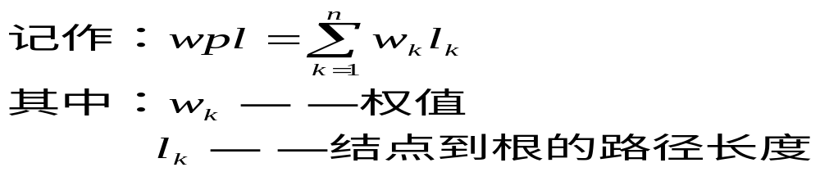
6.6 哈夫曼树及其应用
  哈夫曼树(Huffman)——带权路径长度最短的树
    基本概念
      路径：从树中一个结点到另一个结点之间的分支构成这
      两个结点间的~
      路径长度：路径上的分支数目
      树的路径长度：从树根到每一个结点的路径长度之和
      树的带权路径长度：树中所有带权叶子结点的路径长度之和
      Huffman树——设有n个权值{w₁,w_{2,}……w_{n}}，构造一棵有n个叶子结点的二叉树，每个叶子的权值为w_{i},则wpl最小的二叉树叫~

Slide 118
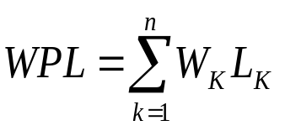
例 有4个结点，权值分别为7，5，2，4，构造有4个叶子结点的二叉树
c
2
a
b
c
d
7
5
2
4
4
d
WPL=7*2+5*2+2*2+4*2=36
a
b
7
a
7
5
WPL=7*3+5*3+2*1+4*2=46
5
b
2
c
d
4
WPL=7*1+5*2+2*3+4*3=35

Slide 119
      最佳判定树
等级
E
D
C
B
A
分数段
0~59
60~69
70~79
80~89
90~100
比例
0.05
0.15
0.40
0.30
0.10
Y
a<60
Y
70≤a<80
E
N
C
N
Y
a<70
Y
80≤a<90
Y
a<80
D
N
B
N
Y
N
a<70
Y
a<80
Y
60≤a<70
a<90
Y
Y
a<60
N
C
N
D
N
N
C
B
Y
a<90
Y
a<60
E
N
A
N
N
D
B
E
A
A

Slide 120
    构造Huffman树的方法——Huffman算法
      构造Huffman树步骤
        根据给定的n个权值{w₁,w₂,……w_{n}}，构造n棵只有根结点的二叉树，令其权值为w_{j。}
        在森林中选取两棵根结点权值最小的树作左右子树，构造一棵新的二叉树，置新二叉树根结点权值为其左右子树根结点权值之和。
        在森林中删除这两棵树，同时将新得到的二叉树加入森林中。
        重复上述两步，直到只含一棵树为止，这棵树即哈夫曼树。

Slide 121
例
7
5
2
4
a
b
c
d
18
7
5
6
a
b
7
11
2
4
a
c
d
5
6
b
7
11
2
4
a
c
d
5
6
b
2
4
c
d

Slide 122
例 w={5, 29, 7, 8, 14, 23, 3, 11}
29
29
42
14
15
23
19
5
29
7
8
14
23
3
11
7
8
11
8
29
7
8
14
23
11
8
5
3
5
3
42
58
29
14
23
11
8
15
23
19
29
29
5
3
7
8
11
8
14
15
29
14
23
15
19
5
3
7
8
7
8
11
8
100
5
3
29
23
19
29
42
58
11
8
14
15
23
19
29
29
5
3
7
8
11
8
14
15
5
3
7
8

Slide 123
      Huffman编码：数据通信用的二进制编码
        思想：根据字符出现频率编码，使电文总长最短
        编码：根据字符出现频率构造Huffman树，然后将树中结点引向其左孩子的分支标“0”，引向其右孩子的分支标“1”；每个字符的编码即为从根到每个叶子的路径上得到的0、1序列
例 要传输的字符集 D={C,A,S,T, ; }
字符出现频率 w={2,4,2,3,3}
14
1
0
T : 00
; : 01
A : 10
C : 110
S : 111
0
6
8
1
0
1
3
3
4
4
T
;
0
1
A
2
2
C
S

Slide 124
        译码：从Huffman树根开始，从待译码电文中逐位取码。若编码是“0”，则向左走；若编码是“1”，则向右走，一旦到达叶子结点，则译出一个字符；再重新从根出发，直到电文结束
0
14
1
T : 00
; : 01
A : 10
C : 110
S : 111
0
6
1
0
8
1
3
3
4
0
4
T
;
A
1
2
2
C
S
例 电文是{CAS;CAT;SAT;AT}
其编码 “11010111011101000011111000011000”
电文为“1101000”
译文只能是“CAT”

Slide 125
Huffman树/编码的存储表示
// 动态分配数组，存贮Huffman树
typedef struct
{
unsigned int weight;
unsigned int parent, lchild, rchild;
}HTNode, *HuffmanTree;
//动态分配数组，存贮Huffman 编码表
typedef char **HuffmanCode;

Slide 126
Huffman算法实现
根据n个结点的权，创建一个Huffman树，树中有2n-1个结点；
  前n个结点是终端结点；
  对于结点:n+1,…,2n-1，在创建树的每一步，在所有的结点中，找权最小的两棵树（父结点为0），把两个树并为一棵树；
编码：对于每一个叶子结点，其Huffman编码就是该结点到根结点的路径编码（01…）的逆序。
  从该结点开始，按层次搜索。
  若该结点是左孩子，则编码为0，否则编码为1

Slide 127
void HuffmanCoding(HuffmanTree &HT,HuffmanCode &HC,int *w,int n) {
if(n<=1)
return ERROR;
m = 2 * n – 1;
// 初始化Huffman树
HT=(HuffmanTree)malloc((m+1)*sizeof(HTNode));
if( !HT )
return OVERFLOW;
for(p = HT, i = 1; i <= n; ++i, ++p, ++w )
*p = {*w, 0, 0, 0};
for( ; i<=m; ++i, ++p )
*p = {0, 0, 0, 0};

Slide 128
for( i = n + 1, i <=m; i++ ) { //建哈夫曼树
/* 在HT[1,…,i-1]中选择parent为0，且weight最小的两个结点，序号为s1和s2*/
Select( HT, i – 1, s1, s2 );
HT[s1].parent = i; HT[s2].parent = i;
HT[i].lChild = s1; HT[i].rChild = s2;
HT[i].weight=HT[s1].weight+HT[s2].weight;
}
// 从叶子结点到根逆向求每个字符的Huffman编码
if(!(HC=(HuffmanCode)malloc((n+1)*sizeof(char *)))
return OVERFLOW;

Slide 129
cd=(char *)malloc(n*sizeof(char));//编码的工作空间
cd[n–1]=“\0”; // 编码结束符
for( i = 1; i <= n; i++ ) // 逐个字符求Huffman编码
{ start = n – 1; // 编码结束符位置
for(c=i,f=HT[i].parent;f!=0;c=f,f=HT[f].parent)
// 从叶子到根逆向求编码
if ( HT[f].lChild == c ) cd[--start]= “0”;
else cd[ -- start ] =“1” ;
HC[i]=(char *)malloc((n-start)*sizeof(char)))
// 为第i个字符编码分配空间
strcpy( HC[i], &cd[start]);
} // 从cd复制编码到HC
free( cd );
}// HuffmanCoding

Slide 130
Huffman编码例
例：8个字符，概率分别为：0.05, 0.29, 0.07, 0.08, 0.14, 0.23, 0.03, 0.11 设计Huffman编码。
设权： (5, 29, 7, 8, 14, 23, 3, 11)，8个结点，则Huffman树共2*8-1=15个结点。

Slide 131
HT的初态
0
1
2
3
4
5
6
7
8
9
10
11
12
13
14
15
W
5
29
7
8
14
23
3
11
0
0
0
0
0
0
0
P
0
0
0
0
0
0
0
0
0
0
0
0
0
0
0
L
0
0
0
0
0
0
0
0
0
0
0
0
0
0
0
R
0
0
0
0
0
0
0
0
0
0
0
0
0
0
0

Slide 132
HT (蓝色为当前执行的编码）
0
1
2
3
4
5
6
7
8
9
10
11
12
13
14
15
W
5
29
7
8
14
23
3
11
8
0
0
0
0
0
0
P
9
0
0
0
0
0
9
0
0
0
0
0
0
0
0
L
0
0
0
0
0
0
0
0
1
0
0
0
0
0
0
R
0
0
0
0
0
0
0
0
7
0
0
0
0
0
0

Slide 133
HT （黄色为执行过编码）
0
1
2
3
4
5
6
7
8
9
10
11
12
13
14
15
W
5
29
7
8
14
23
3
11
8
15
0
0
0
0
0
P
9
0
10
10
0
0
9
0
0
0
0
0
0
0
0
L
0
0
0
0
0
0
0
0
1
3
0
0
0
0
0
R
0
0
0
0
0
0
0
0
7
4
0
0
0
0
0

Slide 134
HT
0
1
2
3
4
5
6
7
8
9
10
11
12
13
14
15
W
5
29
7
8
14
23
3
11
8
15
19
0
0
0
0
P
9
0
10
10
0
0
9
11
11
0
0
0
0
0
0
L
0
0
0
0
0
0
0
0
1
3
8
0
0
0
0
R
0
0
0
0
0
0
0
0
7
4
9
0
0
0
0

Slide 135
HT 的终态
0
1
2
3
4
5
6
7
8
9
10
11
12
13
14
15
W
5
29
7
8
14
23
3
11
8
15
19
29
42
58
100
P
9
14
10
10
12
13
9
11
11
12
13
14
15
15
0
L
0
0
0
0
0
0
0
0
1
3
8
5
6
2
13
R
0
0
0
0
0
0
0
0
7
4
9
10
11
12
14

Slide 136
Huffman树的建立过程
100
0
42
58
1
23
19
29
29
1
11
8
14
15
0
5
3
7
8

Slide 137
Huffman树与编码
100
0
1
0
1
1
0
\0
1
0
\0
42
58
1
1
1
0
\0
0
1
1
0
1
1
1
1
\0
23
19
29
29
1
1
0
\0
0
1
1
0
0
0
\0
11
8
14
15
0
1
1
1
\0
0
1
0
1
0
1
0
\0
5
3
7
8

